Slide 1


ỦY BAN NHÂN DÂN QUẬN LONG BIÊN
TRƯỜNG MN HOA HƯỚNG DƯƠNG
TẠO HÌNH
SÁNG TẠO BỨC TRANH HOA NGHỆ THUẬT
Giáo viên: Vũ Thị Ngọc Anh
Năm học: 2024 - 2025

Slide 2
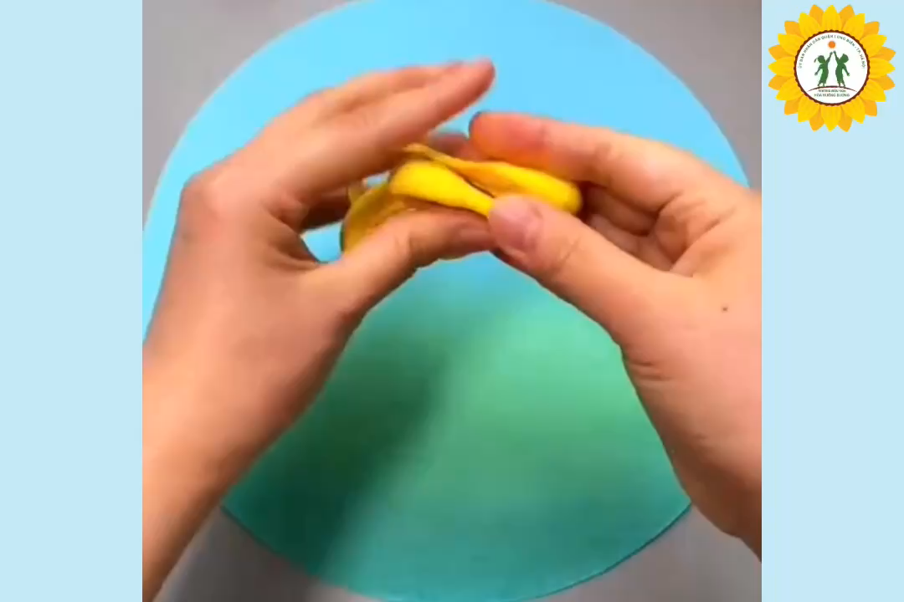

Slide 3

Đóa hoa dành tặng cô thân yêu
Hôm nay ngày lễ hội Của cô giáo kính yêu Em vui biết bao nhiêu Tặng cô bông hoa đẹp. Đóa hồng nhung tươi thắm Do em trồng, bắt sâu Cô giáo nhìn thật lâu Nụ cười như bày tỏ.

